Slide 1
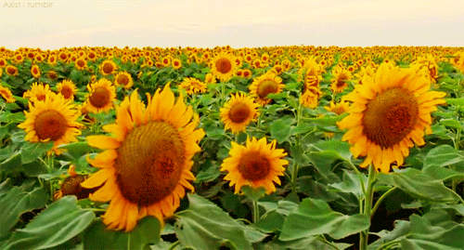
স্বাগতম

Slide 2
পরিচিতি
মোহাম্মদ আবু ইউসুফ
অধ্যক্ষ
নবারূণ উচ্চ বিদ্যালয় ও কলেজ
দক্ষিণসুরমা, সিলেট ।
মোবাঃ ০১৭১৮৩৫০৭৯০
Email: mayoushof@gmail.com

Slide 3
পরিচিতি
বিষয়:রসায়ন
অধ্যায়: একাদশ
জীবাশ্ম জালানী

Slide 4
আচরনিক উদ্দেশ্য
জীবাশ্ম জ্বালানীর ধারণা ব্যাখ্যা করতে পারবে ।
হাইড্রোকার্বনের ধারনা ও শ্রেণীবিভাগ ব্যাখ্যা করতে পারবে
সম্পৃক্ত ও অসম্পৃক্ত হাইড্রোকার্বনের প্রস্তুতের বিক্রিয়া ও ধর্ম ব্যাখ্যা করতে পারবে ।

Slide 5
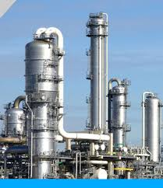
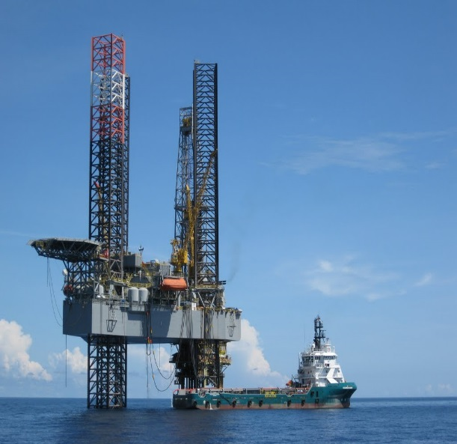
ছবি গুলো লক্ষ্য কর।

Slide 6
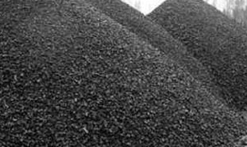
আজিকের পাঠ
খনিজ সম্পদ- জীবাশ্ম

Slide 7
জীবাশ্ম জ্বালানীর ধারণা
কয়লা ,তেল ও প্রাকৃতিক গ্যাস জীবাশ্ম জ্বালানীর উদাহরন। প্রাগৈতিহাসসিক কালে উদ্ভিদ ও জলাভুমির প্রাণী প্রাকৃতিক বিপর্যয়ে কাঁদামাটির স্তরে চাপা পড়ে। কাঁদামাটির স্তর মৃত উদ্ভিদ ও প্রাণিদেহের বায়ুর উপস্থিতজনিত ক্ষয় রোধ করে। ভু-প্রকৃতি ও জলবায়ুর পরিবর্তনে উদ্ভিদ ও প্রাণীদেহ জলাভুমি ও বায়ুস্তরী নিচে ছিদ্রবিহীন শিলাখন্ডের দুটি স্তরের মাঝে আটকা পড়ে।

Slide 8
জীবাশ্ম জ্বালানীর ধারণা
উচ্চ তাপ ও চাপে বায়ুর অনুপস্থিতে উদ্ভিদ ও প্রাণীদেহ হাজার হাজার বছরে ক্ষয়প্রাপ্ত হয়ে জীবাশ্ম জ্বালানীতে পরিনত হয়। উদ্ভিদ দেহ মাটির নিচে পরিবর্তিত হয়ে কয়লায় রুপান্তরিত হয়। অপরদিকে জলাভুমির ক্ষুদ্র প্রাণীসত্বা একই ভাবে তেল বা পেট্রোলিয়ামে পরিনত হয়।

Slide 9
নিচের ছকটি লক্ষ্য কর
হাইড্রোকার্বন
অ্যারোমেটিক
অ্যালিফেটিক
মুক্ত শিকল হাইড্রোকার্বন
বদ্ধ শিকল হাইড্রোকার্বন
সম্পৃক্ত হাইড্রোকার্বন অ্যালকেন
সম্পৃক্ত অ্যালিসাইক্লিক
অসম্পৃক্ত অ্যালিসাইক্লিক
অসম্পৃক্ত হাইড্রোকার্বন
অ্যালকিন
অ্যালকাইন

Slide 10
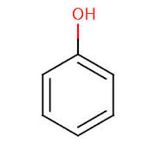
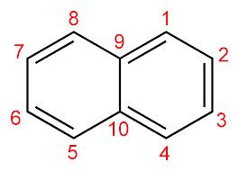
হাইড্রোকার্বনের ধারণা ও শ্রেণীবিভাগ
হাইড্রোকার্বনসমুহ শুধু কার্বন ও হাইড্রোজেন সমন্ময়ে গঠিত। এতে কার্বন ও হাইড্রোজেন সমযোজী বন্ধনে আবদ্ধ থাকে। হাইড্রোকার্বনসমুহকে (CxHy) হিসাবে লেখা হয়। যেমন; মিথেন(CH4), ইথেন(C2H6), ইথিন(C2H4), সাইক্লোহেক্সেন(C6H12), বেনজিন(C6H6)।
হাইড্রোকার্বনকে প্রধানত দুই ভাগে ভাগ করা হয়। (ক) অ্যালিফেটিক হাইড্রোকার্বন ও (খ) অ্যারোমেটিক হাইড্রোকার্বন।
(ক) অ্যালিফেটিক হাইড্রোকার্বনঃ- তোমরা আলমারিতে ন্যাপথলিন এবং সাপ তাড়াতে ফেনল ব্যবহার কর যা অ্যারোমেটিক যৌগ যেমন;
বেনজিন
ফেনল
ন্যাপথলিন

Slide 11
অ্যারোমেটিক যৌগসমুহ সাধারনত ৫,৬ বা ৭ সদস্যের সমতলীয় চক্রীয় যৌগ। এতে একান্তর
দ্বি-বন্ধন থাকে, অথাৎ কার্বন-কার্বন একটি একক বন্ধন এবং একটি দ্বি-বন্ধন থাকে।
অ্যারোমেটিক বৈশিষ্ট্যবিহীন হাইড্রোকার্বঙ্কে অ্যালিফেটিক যৌগ বলে। অ্যালিফেটিক হাইড্রোকার্বন দুই প্রকার যথা; (১) মুক্ত শিকল হাইড্রোকার্বন (২) বদ্ধ শিকল হাইড্রোকার্বন ।

Slide 12
মুক্ত শিকল হাইড্রোকার্বনঃ- যে সকল হাইড্রোকার্বনে কার্বন শিকলে কমপক্ষে দুটি প্রান্তীয়
কার্বন পরমানু থাকে তাদেরকে মুক্ত শিকল হাইড্রোকার্বন বলে। যেমন; মিথেন (CH4), ইথেন (H3C– CH3), ইথিন (H2C = CH2) ।
মুক্ত শিকল হাইড্রোকার্বনকে দুই ভাগে ভাগ করা হয়। (ক) সম্পৃক্ত ও (খ) অসম্পৃক্ত হাইড্রোকার্বন
(ক) সম্পৃক্ত হাইড্রোকার্বনঃ- কার্বন শিকলে কার্বন পরমানুসমুহ একক সমযোজী বন্ধনে আবদ্ধ থাকে এবং কার্বনের অবশিষ্ট যোজ্যতা হাইড্রোজেন দ্বারা পুর্ণ হয়। এদের অ্যালকেন বলা হয়।
যেমন;- H3C– CH3, H3C–CH2– CH3,

Slide 13
(খ) অসম্পৃক্ত হাইড্রোকার্বন;- কার্বন শিকল অন্তত দুটি কার্বন পরমানু দ্বি-বন্ধন অথবা ত্রিবন্ধনে আবদ্ধ থাকে এবং কার্বনের অবশিষ্ট যোজ্যতা হাইড্রোজেন দ্বারা পুর্ণ হয়। যেমন;- ইথিন (H2C = CH2) , ইথাইন (HC Ξ CH) , প্রোপিন (H3C –HC = CH2)
একে আবার দুই ভাগে ভাগ করা হয়। যথা;- (১) অ্যালকিন ও (২) অ্যালকাইন
(১) অ্যালকিন;- দ্বিবন্ধন যুক্ত হাইড্রোকার্বন (২) অ্যালকাইন;- ত্রিবন্ধন যুক্ত হাইড্রোকার্বন।

Slide 14
বদ্ধ শিকল অসম্পৃক্ত হাইড্রোকার্বনকে অ্যালিসাক্লিক যৌগ বলে। বদ্ধ শিকল বিশিষ্ট অ্যালিসাইক্লিক হাইড্রোকার্বনের কার্বন শিকলে এক বা একাধিক একক বন্ধন বা দ্বিবন্ধন থাকতে পারে। এদেরকে দুই ভাগে ভাগ করা যায়।
যথা- (ক) সম্পৃক্ত অ্যালিসাক্লিক ও
অসম্পৃক্ত অ্যালিসাক্লিক হাইড্রোকার্বন।

Slide 15
মূল্যায়ন
বেনজিন অ্যারোমেটিক হাইড্রোকার্বন কেন?

Slide 16
বাড়ির কাজ
হাইড্রোকার্বন-এর প্রকারভেদ
আলোচনা কর।

Slide 17
ধন্যবাদ

